Slide 1
архитектура фон Неймана многоуровневое устройство ЭВМ

Slide 2
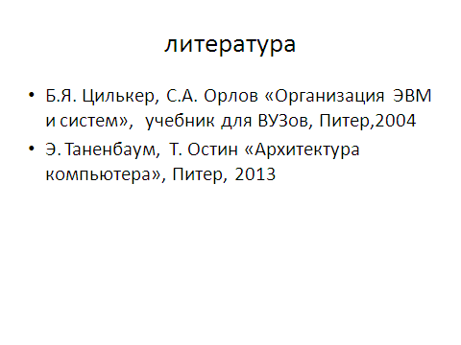

Slide 3
Принципы фон Неймана
Двоичное кодирование
Программное управление ЭВМ (концепция хранимой в памяти программы возможность условного перехода)
Принцип однородности памяти (возможность выполнять над командами арифметические действия , как над данными)
Принцип адресности
Notes:
3 Принципы фон Неймана
Принцип двоичного кодирования
Согласно этому принципу, вся информация, как данные, так и команды, кодируются двоичными цифрами 0 и 1. Каждый тип информации представляется двоичной последовательностью и имеет свой формат. Последовательность битов в формате, имеющая определенный смысл, называется полем. В числовой информации обычно выделяют поле знака и поле значащих разрядов. В формате команды в простейшем случае можно выделить два поля: поле кода операции и поле адресов операндов.
Преимущество перед десятичной системой счисления заключается в том, что устройства можно делать достаточно простыми, арифметические и логические операции в двоичной системе счисления также выполняются достаточно просто.
Все арифм устойства выполняются на основе схем, выполняющих операцию сложения.
Возм выполнять операции параллельно (одновременно обрабатываются все разряды слова).
Принцип программного управления (возможность условного перехода)
Все вычисления, предусмотренные алгоритмом решения задачи, должны быть представлены в виде программы, состоящей из последовательности управляющих слов — команд. Каждая команда представляет некоторую операцию из набора операций, реализуемых вычислительной машиной.
Команды программы хранятся в последовательных ячейках памяти вычислительной машины и выполняются в естественной последовательности, то есть в порядке их положения в программе.
При необходимости, с помощью специальных команд, эта последовательность может быть изменена. То есть возможен условный переход. Решение об изменении порядка выполнения команд программы принимается либо на основании анализа результатов предшествующих вычислений, либо безусловно. Данный принцип положил начало программированию.
Принцип однородности памяти
Принципиальное отличие архитектуры "фон Неймана" (принстонской) от "Гарвардской". Команды и данные хранятся в одной и той же памяти и внешне в памяти неразличимы. Промежуточные результаты, константы, значения переменных, располагаются там же где программа. Распознать их можно только по способу использования; то есть одно и то же значение в ячейке памяти может использоваться и как , данные, и как команда, и как адрес в зависимости лишь от способа обращения к нему. Это позволяет производить над командами те же операции, что и над числами, и, соответственно, открывает ряд возможностей.
Так, циклически изменяя адресную часть команды, можно обеспечить обращение к последовательным элементам массива данных. Существует и другое следствие принципа однородности, когда команды одной программы могут быть получены как результат исполнения другой программы. (т е над командами могут производиться вычисления). Эта возможность лежит в основе трансляции — перевода текста программы с языка высокого уровня на язык конкретной вычислительной машины.
Концепция вычислительной машины, изложенная в статье фон Неймана, предполагает единую память для хранения команд и данных. Такой подход был принят в вычислительных машинах, создававшихся в Принстонском университете, из-за чего и получил название принстонской архитектуры. Практически одновременно в Гарвардском университете предложили иную модель, в которой ВМ имела отдельную память команд и отдельную память данных. Этот вид архитектуры называют гарвардской архитектурой. Долгие годы преобладающей была и остается принстонская архитектура, хотя она порождает проблемы пропускной способности тракта «процессор-память». В последнее время в связи с широким использованием кэш-памяти разработчики ВМ все чаще обращаются к гарвардской архитектуре
Трудности реализации ЗУ , быстродействие которого соответствовало бы скорости работы логических схем, требуют иерархической организации памяти.
Принцип адресности Структурно основная память состоит из последовательно пронумерованных ячеек, причём процессору в произвольный момент доступна любая ячейка. Двоичные коды команд и данных разделяются на единицы информации, называемые словами, и хранятся в ячейках памяти, а для доступа к ним используются номера соответствующих ячеек — адреса.

Slide 4
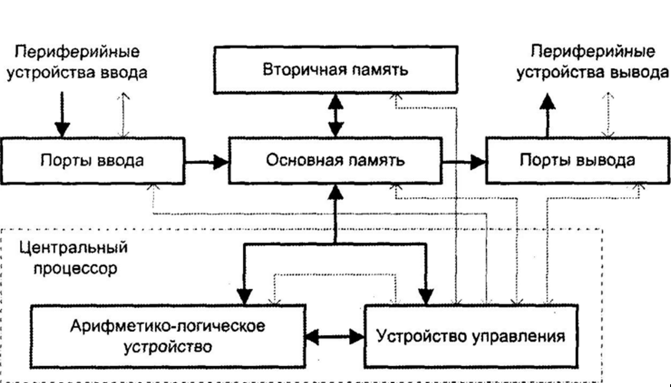
Структура ЭВМ фон Неймана
Notes:
Толстая линия – данные
Тонкая линия – управляющие сигналы

Slide 5
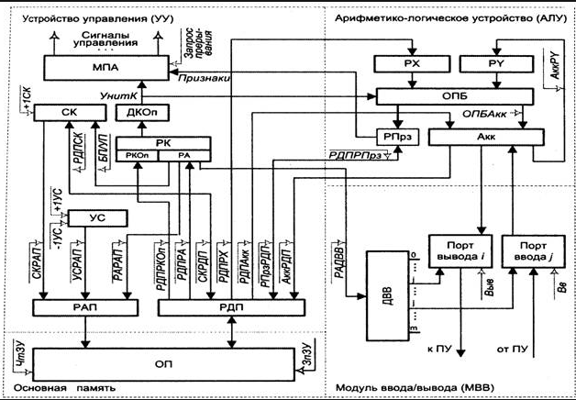
Функциональная схема гипотетической фон-неймановской ЭВМ
Notes:
5 Счетчик команд
Перед началом вычислений в СК заносится адрес ячейки основной памяти, где хранится команда, которая должна быть выполнена первой. В процессе выполнения каждой команды путем увеличения содержимого СК на длину выполняемой команды в счетчике формируется адрес следующей подлежащей выполнению команды. В рассматриваемой ВМ любая команда занимает одну ячейку, поэтому содержимое СК увеличивается на единицу, что обеспечивается подачей сигнала управления +1СК По завершении текущей команды адрес следующей команды программы всегда берется из счетчика команд. Для изменения естественного порядка вычислений (перехода в иную точку программы) достаточно занести в СК адрес точки перехода.
Хотя термин «счетчмк команд» считается общепринятым, его нельзя признать вполне удачным из-за того, что он создает неверное впечатление о задачах данного узла. По этой причине разработчики ВМ используют иные названия, в частности . программный счетчик (PC, Program Counter) или указатель команды (IP, Instruction Pointer). Последнее определение представляется наиболее удачным, поскольку точнее отражает назначение рассматриваемого узла УУ.
В заключение добавим, что в ряде ВМ счетчик команд реализуется в виде обычного регистра, а увеличение его содержимого производится внешней схемой (схемой инкремента/декремента).
Регистр команды
Чтобы приступить к выполнению команды, ее необходимо извлечь из памяти и разместить в регистре команды (Р К). Этот этап носит название выборки команды. Только с момента загрузки команды в Р К она становится «видимой» для процессора. В Р К команда хранится в течение всего времени ее выполнения. Как уже отмечалось ранее, любая команда содерижит два поля: поле кода операции и поле адресной части. Учитывая это обстоятельство, регистр команды иногда рассматривают как совокупность двух регистров -регистра кода операции (РКОп) и регистраадреса (РА), в которых хранятся соответствующие составляющие команды.
Если команда занимает несколько последовательных ячеек, то код операции всегда находится в том слове команды, которое извлекается из памяти первым. Это позволяет по коду операции определить, требуются ли считывание из памяти и загрузка в РК остальных слов команды. Собственно выполнение команды начи- нается только после занесения в РК ее полного кода.
Указатель стека
Указатель стека (УС) - это регистр, где хранится адрес вершины стека. В реальных вычислительных машинах стек реализуется в виде участка основной памяти, обычно расположенного в области наибольших адресов. Заполнение стека происходит в сторону уменьшения адресов, при этом вершина стека — это ячейка, куда была произведена последняя по времени запись. Для хранения адреса такой ячейки и предназначен УС. При выполнении операции push (занесение в стек) содержимое УС с помощью сигнала -1УС сначала уменьшается на единицу, после чего используется в качестве адреса, по которому производится запись. Соответствующая ячейка становится новой вершиной стека. Считывание из стека (операция pop) происходит из ячейки, на которую указывает текущий адрес в УС, после чего содержимое указателя стека сигналом +1УС увеличивается на единицу. Таким образом, вершина стека опускается, а считанное слово считается удаленным из стека. Хотя физически считанное слово и осталось в ячейке памяти, при следующей записи в стек оно будет заменено новой информацией.
Регистр адреса памяти
Регистр адреса памяти (РАП) предназначен для хранения адреса ячейки основной памяти вплоть до завершения операции (считывание или запись) с этой ячейкой. Наличие РАП позволяет компенсировать различия в быстродействии ОП и прочих устройств машины.
Регистр данных памяти
Регистр данных памяти призван компенсировать разницу в быстродействии запоминающих устройств и устройств, выступающих в роли источников и потребителей хранимой информации. В Р Д П при чтении заносится содержимое ячейки О П, а при записи — помещается информация, подлежащая сохранению в ячейке ОП. Собственно момент считывания и записи в ячейку определяется сигналами Ч т З У и З п З У соответственно.
Дешифратор кода операции
Дешифратор кода операции (Д КОп) преобразует код операции в форму, требуемую для работы микропрограммного автомата (М П А). Информация после декодирования определяет последующие действия МПА, ее вид зависит от организации М П А. В рассматриваемой В М - это унитарный код Унит К. Часто код операции преобразуется в адрес первой команды микропрограммы, реализующей указанную в команде операцию. С этих позиций Д КОп правильнее было бы назвать не дешифратором, а преобразователем кодов.
Микропрограммный автомат
Микропрограммный автомат правомочно считать центральным узлом устройства управления. Именно он формирует последовательность сигналов управления, в соответствии с которыми производятся все действия, необходимые для выборки из памяти и выполнения команд. Исходной информацией для М П Автомата служат: декодированный код операции, состояние признаков (флагов), характеризующих результат предшествующих вычислений, а также внешние запросы на прерывание текущей программы и переход на программу обслуживания прерывания.
Арифметико-логическое устройство
Это устройство, как следует из его названия, предназначено для арифметической . и логической обработки данных. В машине, изображенной на рис. 3.1, оно содержит следующие узлы:
Операционный блок
Операционный блок представляет собой ту часть АЛУ, которая, собственно, и выполняет арифметические и логические операции над поданными на вход операндами. Выбор конкретйой операции из возможного списка операций для данного ОПБ определяется кодом операции команды. В нашей В М код операции поступает непосредственно из регистра команды. В реальных машинах КОп зачастую преобразуется в МПА в иную форму и уже из микропрограммного автомата поступает в АЛУ. Операционные блоки современных АЛУ строятся как комбинационные схемы, то есть они не обладают внутренней памятью и до момента сохранения результата операнды должны присутствовать на входе блока.
Регистры операндов
Регистры РХ и PY обеспечивают сохранение операндов на входе операционного блока вплоть до получения результата операции и его записи (в нашем случае в аккумулятор).
Регистр признаков
Регистр признаков (Р П р з) предназначен для фиксации и хранения признаков (флагов), характеризующих результат последней выполненной арифметической или логической операции. Такие признаки могут информировать о равенстве результата нулю, о знаке результата, о возникновении переноса из старшего разряда, переполнении разрядной сетки и т. д. Содержимое РПрз обычно используется устройством управления для реализации условных переходов по результатам операций АЛУ. Под каждый из возможных признаков отводится один разряд Р П р з.
Формирование признаков осуществляется блоком формирования состояний регистра признаков, который может входить в состав ОПБ либо реализуется в виде внешней схемы, располагаемой между операционным блоком и Р П р з.
Аккумулятор
Аккумулятор (Акк) - это регистр, на который возлагаются самые разнообразные функции. Так, в него предварительно загружается один из операндов, участвующих в арифметической или логической операции. В Акк может храниться результат предыдущей команды и в него же заносится результат очередной операции. Через Акк зачастую производятся операции ввода и вывода.
Строго говоря, аккумулятор в равной мере можно отнести как к АЛУ, так и к У У, а в В М с регистровой архитектурой его можно рассматривать как один из регистров общего назначения.
Основная память
Вне зависимости от типа используемых микросхем основная память (ОП) представляет собой массив запоминающих элементов (ЗЭ), организованных в виде ячеек, способных хранить некую единицу информации, обычно один байт. Каждая ячейка имеет уникальный адрес. Ячейки ОП организованы в виде матрицы, а выбор ячейки осуществляется путем подачи разрешающих сигналов на соответствующие строку и столбец этой матрицы. Это обеспечивается дешифратором адреса памяти, преобразующим поступивший из РАП адрес ячейки в разрешающие сигналы, подаваемые в горизонтальную и вертикальную линии, на пересечении которых расположена адресуемая ячейка. При современной емкости ОП для реализации данных сигналов приходится использовать несколько микросхем запоминающих устройств (ЗУ). В этих условиях процесс обращения к ячейке состоит из выбора нужной микросхемы (на основании старших разрядов адреса) и выбора ячейки внутри микросхемы (определяется младшими разрядами адреса). Первая часть процедуры производится внешними схемами, а вторая — внутри микросхем ЗУ.
Модуль ввода вывода
Задачей М В В является обеспечение подключения к В М различных периферийных устройств (П У) и обмена информацией с ними. В рассматриваемом варианте М В В состоит из дешифратора номера порта ввода/вывода, множества портов ввода и множества портов вывода.
Порты ввода и порты вывода
Портом называют схему, ответственную за передачу информации из периферийного устройства ввода в аккумулятор АЛУ (порт ввода) или из аккумулятора на периферийное устройство вывода (порт вывода). Схема обеспечивает электрическое и логическое сопряжение ВМ с подключенным к нему периферийным устройством.
Дешифратор номера порта ввода вывода
В модуле ввода вывода рассматриваемой ВМ предполагается, что каждое ПУ подключается к своему порту. Каждый порт имеет уникальный номер, который указывается в адресной части команд ввода вывода. Дешифратор номера порта ввода вывода (Д В В) обеспечивает преобразование номера порта в сигнал, разрешающий операцию ввода или вывода на соответствующем порте. Непосредственно ввод (вывод) происходит при поступлении из М П А сигнала B в (Выв).
Цилькер глава 3 стр 127
Цикл команды
Программа в фон-неймановской ЭВМ реализуется центральным процессором (ЦП) посредством последовательного исполнения образующих эту программу команд. Действия, требуемые для выборки (извлечения из основной памяти) и выполнения команды, называют циклом команды. В общем случае цикл команды включает в себя несколько составляющих (этапов):
• выборку команды;
• формирование адреса следующей команды;
• декодирование команды;
• вычисление адресов операндов;
• выборку операндов;
• исполнение операции;
• запись результата.
Перечисленные этапы выполнения команды в дальнейшем будем называть стандартным циклом команды. Отметим, что не все из этапов присутствуют при выполнении любой команды (зависит от типа команды), тем не менее этапы выборки, декодирования, формирования адреса следующей команды и исполнения имеют место всегда.
В определенных ситуациях возможны еще два этапа:
• косвенная адресация;
• реакция на прерывание.
Стандартный цикл команды
Кратко охарактеризуем каждый из вышеперечисленных этапов стандартного цикла команды. При изучении данного материала следует учитывать, что приводимое описание имеет целью лишь дать представление о сущности каждого из этапов.
Этап выборки команды
Цикл любой команды начинается с того, что центральный процессор извлекает команду из памяти, используя адрес, хранящийся в счетчике команд (СК). Двоичный код команды помещается в регистр команды (РК) и с этого момента становится «видимым» для процессора. Без учета промежуточных пересылок и сигналов управления это можно описать следующим образом: РК := ОП .
Приведенная запись охватывает весь этап выборки, если длина команды совпадает с разрядностью ячейки памяти. В то же время система команд многих ВМ предполагает несколько форматов команд, причем в разных форматах команда может занимать 2 или более ячеек, а этап выборки команды можно считать завершенным лишь после того, как в РК будет помещен полный код команды. Информация о фактической длине команды содержится в полях кода операции и способа адресации. Обычно эти поля располагают в первом слове кода команды, и для выяснения необходимости продолжения процесса выборки необходимо предварительное декодирование их содержимого. Такое декодирование может быть произведено после того, как первое слово кода команды окажется в РК. В случае многословного формата команды процесс выборки продолжается вплоть до занесения в РК всех слов команды. Например, для 16-разрядной команды, занимающей две 8-разрядные ячейки памяти, выборку можно описать так:
ПСтРК:РК(15-8):=0П[(СК)]; +1СК:СК:=СК + 1; ПМлРК:РК(7-0):=ОП[(СК)].
Этап формирования адреса следующей команды
Для фон-неймановских машин характерно размещение соседних команд программы в смежных ячейках памяти. Если извлеченная команда не нарушает естественного порядка выполнения программы, для вычисления адреса следующей выполняемой команды достаточно увеличить содержимое счетчика команд на длину текущей команды, представленную количеством занимаемых кодом команды ячеек памяти. Для однословной команды это описывается микрооперацией: +1СК: СК := СК +.
Длина команды, а также то, способна ли она изменить естественный порядок выполнения команд программы, выясняются в ходе ранее упоминавшегося предварительного декодирования. Если извлеченная команда способна изменить последовательность выполнения программы (команда условного или безусловного перехода, вызова процедуры и т. п.), процесс формирования адреса следующей команды переносится этап исполнения операции. В силу сказанного, в ряде ВМ рассматриваемый этап цикла команды следует не за выборкой команды, а находится в конце цикла.
Этап декодирования команды
После выборки команды она должна быть декодирована, для чего ЦП расшифровывает находящийся в РК код команды. В результате декодирования выясняются следующие моменты:
• находится ли в РК полный код команды или требуется дозагрузка остальных слов команды;
• какие последующие действия нужны для выполнения данной команды;
• если команда использует операнды, то откуда они должны быть взяты (номер регистра или адрес ячейки основной памяти);
• если команда формирует результат, то куда этот результат должен быть направлен.
Ответы на два первых вопроса дает расшифровка кода операции, результатом которой может быть унитарный код, где каждый разряд соответствует одной из команд, что можно описать в виде УнитК:=decod(Koп). На практике вместо унитарного кода могут встретиться самые разнообразные формы представления результатов декодирования, например адрес ячейки специальной управляющей памяти, где хранится первая микрокоманда микропрограммы для реализации указанной в команде операции.
Полное выяснение всех аспектов команды, помимо расшифровки кода операции, требует также анализа адресной части команды, включая поле способа адресации.
По результатам декодирования производится подготовка электронных схем ВМ к выполнению предписанных командой действий.
Этап вычисления адресов операндов
Этап имеет место, если в процессе декодирования команды выясняется, что команда использует операнды. Если операнды размещаются в основной памяти, осуществляется вычисление их исполнительных адресов, с учетом указанного в команде способа адресации. Так, в случае индексной адресации для получения исполнительного адреса производится суммирование содержимого адресной части команды и содержимого индексного регистра.
Этап выборки операндов
Вычисленные на предыдущем этапе исполнительные адреса используются для считывания операндов из памяти и занесения в определенные регистры процессора. Например, в случае арифметической команды операнд после извлечения из памяти может быть загружен во входной регистр АЛУ. Однако чаще операнды предварительно заносятся в специальные вспомогательные регистры процессора, а их пересылка на вход АЛУ происходит на этапе исполнения операции.
Этап исполнения операции
На этом этапе реализуется указанная в команде операция. В силу различия сущности каждой из команд ВМ, содержание этого этапа также сугубо индивидуально. Этапы исполнения некоторых команд будут рассмотрены ниже на примере выполнения учебной программы для приведенной на рис. 3.1 гипотетической вычислительной машины.
Этап записи результата
Этап записи результата присутствует в цикле тех команд, которые предполагают занесение результата в регистр или ячейку основной памяти. Фактически его можно считать частью этапа исполнения, особенно для тех команд, которые помещают результат сразу в несколько мест.
Цилькер глава 3, стр 138.

Slide 6
Узкие места архитектуры фон Неймана
• Последовательное выполнение команд. • Хранение данных и программы в одном ОЗУ. • Один канал связи.

Slide 7
Архитектурные усовершенствования
Оптимизация подсистемы памяти • Контроллер памяти • Высокоскоростная шина • Кэш и иерархия памяти • Виртуальная память • Аппаратная предвыборка данных и команд
Оптимизация выполнения команд • Конвейеризация • Упрощение набора команд • Параллелизм – Данные – Инструкции – Потоки – Программы

Slide 8
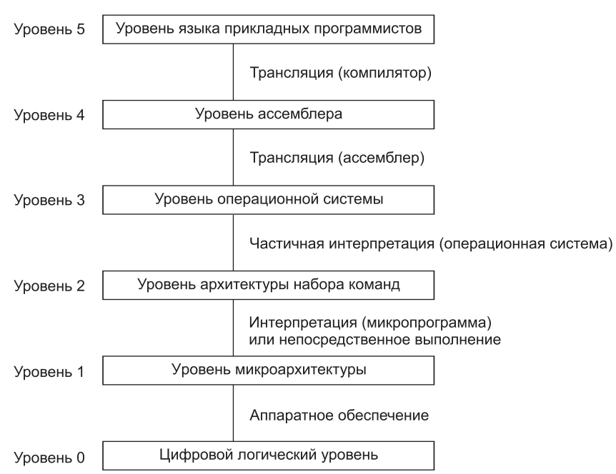
Шестиуровневый компьютер.
Способ поддержки каждого уровня указан под ним, в скобках дано название соответствующего программного обеспечения
Notes:
8 Уровень 0 — это аппаратное обеспечение машины. Его электронные схемы исполняют машиннозависимые программы уровня 1. Ради полноты нужно упомянуть о существовании еще одного уровня, который расположен ниже нулевого. Этот уровень не показан на рис. 1.2, так как он попадает в сферу электронной техники и, следовательно, не рассматривается в этой книге. Он называется уровнем физических устройств. На этом уровне находятся транзисторы, которые для разработчиков компьютеров являются примитивами. Если кого-то заинтересует, как работают транзисторы, ему придется обратиться к области физики твердого тела. На самом нижнем уровне из тех, что мы будем изучать, а именно на цифровом логическом уровне, объекты называются вентилями. Хотя вентили строятся из аналоговых компонентов (таких как транзисторы), они могут быть точно смоделированы как цифровые устройства.
Каждый вентиль формируется из нескольких транзисторов. Несколько вентилей формируют 1 бит памяти, который может содержать 0 или 1. Биты памяти, объединенные в группы, например, по 16, 32 или 64, формируют регистры. Каждый регистр может содержать одно двоичное число в определенном диапазоне. Из вентилей также может строиться само ядро вычислительной системы. Вентили и цифровой логический уровень подробно рассматриваются в главе 3.
Уровень 1
называется уровнем микроархитектуры. На этом уровне находятся наборы из (обычно) 8 или 32 регистров, которые формируют локальную память и схему, называемую АЛУ (арифметико-логическое устройство). АЛУ исполняет простые арифметические операции. Регистры вместе с АЛУ формируют тракт данных, по которому поступают данные. Базовая операция тракта данных выполняется следующим образом: выбирается один или два регистра, АЛУ производит над ними какую-либо операцию (например сложение), после чего результат вновь помещается в какой-либо регистр. На некоторых машинах работа тракта данных контролируется особой программой, которая называется микропрограммой. На других машинах тракт данных управляется напрямую аппаратными средствами. В ранних изданиях книги мы назвали этот уровень «уровнем микропрограммирования», потому что раньше на нем почти всегда находился программный интерпретатор. Поскольку сейчас
читает команды из памяти и исполняет их одну за другой, используя при этом тракт данных. Например, при исполнении команды ADD она вызывается из памяти, ее операнды помещаются в регистры, АЛУ вычисляет сумму, а затем результат направляется туда, где он должен находиться. На компьютере с аппаратным управлением тракта данных происходит такая же процедура, но при этом нет программы, интерпретирующей команды уровня 2. Уровень 2
мы будем называть уровнем архитектуры набора команд. Каждый производитель публикует руководство для компьютеров, которые он продает, под названием «Руководство по машинному языку X», «Принципы работы компьютера Y» и т. п. Подобное руководство содержит информацию именно об этом уровне, а не о более низких уровнях. Описываемый в нем набор машинных команд в действительности исполняется микропрограммой-интерпретатором или аппаратным обеспечением. Если производитель поставляет два интерпретатора для одной машины, он должен издать два руководства по машинному языку, отдельно для каждого интерпретатора.
Уровень 3 обычно является гибридным. Большинство команд в его языке есть также и на уровне архитектуры набора команд (команды, имеющиеся на одном из уровней, вполне могут быть представлены и на других уровнях). У этого уровня есть некоторые дополнительные особенности: новый набор ко- манд, другая организация памяти, способность исполнять две и более программ одновременно и некоторые другие. При построении уровня 3 возможно большее разнообразие, чем при построении уровней 1 и 2. Новые средства, появившиеся на уровне 3, исполняются интерпретатором, который работает на втором уровне. Этот интерпретатор был когда-то назван операционной системой. Команды уровня 3, идентичные командам уровня 2, исполняются микропрограммой или аппаратным обеспечением, но не операционной системой. Другими словами, одна часть команд уровня 3 интерпретируется операционной системой, а другая часть — микропрограммой. Вот почему этот уровень считается гибридным. Мы будем называть этот уровень уровнем операционной системы. Между уровнями 3 и 4 есть принципиальная разница. Нижние три уровня не предназначены для использования рядовыми программистами. Они изначально ориентированы на интерпретаторы и трансляторы, обеспечивающие работу на более высоких уровнях. Эти трансляторы и интерпретаторы создаются системными программистами, которые специализируются на разработке новых виртуальных машин. Уровни с четвертого и выше предназначены для прикладных программистов, решающих конкретные задачи. Еще одно изменение, появившееся на уровне 4, — механизм поддержки более высоких уровней. Уровни 2 и 3 всегда интерпретируются, а уровни 4, 5 и выше обычно (хотя и не всегда) транслируются. Другое отличие между уровнями 1, 2, 3 и уровнями 4, 5 и выше — специфика языка. Машинные языки уровней 1, 2 и 3 — цифровые. Программы, написанные на этих языках, состоят из длинных рядов цифр, которые воспринимаются компьютерами, но малопонятны для людей. Начиная с уровня 4, языки содержат слова и сокращения, понятные человеку. Уровень 4
представляет собой символическую форму одного из языков более низкого уровня. На этом уровне человек может писать программы для уровней 1, 2 и 3 в форме не настолько неприятной, как язык виртуальных машин. Эти программы сначала транслируются на язык уровня 1, 2 или 3, а затем интерпретируются соответствующей виртуальной или реально существующей машиной. Программа, которая исполняет трансляцию, называется ассемблером. Уровень 5
обычно состоит из языков, разработанных для прикладных программистов. Такие языки называются языками высокого уровня. Существуют сотни языков высокого уровня. Наиболее известные среди них — C, C++, Java, Perl, Python и PHP. Программы, написанные на этих языках, обычно транслируются на уровень 3 или 4. Трансляторы, которые обрабатывают эти программы, называются компиляторами, хотя в некоторых случаях имеет место интерпретация. Например, программы на языке Java сначала транслируются на язык, напоминающий машинные команды и называемый байт-кодом Java, который затем интерпретируется. В некоторых случаях уровень 5 состоит из интерпретатора для конкретной прикладной области, например символической логики. Он предусматривает данные и операции для решения задач в этой области в контексте, хорошо понятном специалисту в этой предметной области. Итак, из этого описания важно запомнить, что компьютер проектируется как иерархическая структура уровней, которые надстраиваются друг над другом. Каждый уровень представляет собой абстракцию некоторых объектов и опера- ций. Рассматривая и анализируя строение компьютера подобным образом, мы можем не принимать во внимание лишние подробности и, таким образом, сделать сложный предмет более простым для понимания. Набор типов данных, операций и характеристик каждого отдельно взятого уровня называется архитектурой. Архитектура связана с аспектами, видимыми пользователю этого уровня. Например, сведения о том, сколько памяти можно использовать при написании программы, — часть архитектуры. Аспекты реализа- ции (например, технология, применяемая при реализации памяти) не являются частью архитектуры. Изучая методы проектирования программных элементов компьютерной системы, мы изучаем компьютерную архитектуру. На практике термины «компьютерная архитектура» и «компьютерная организация» употре- бляются как синонимы.

